Slide 1
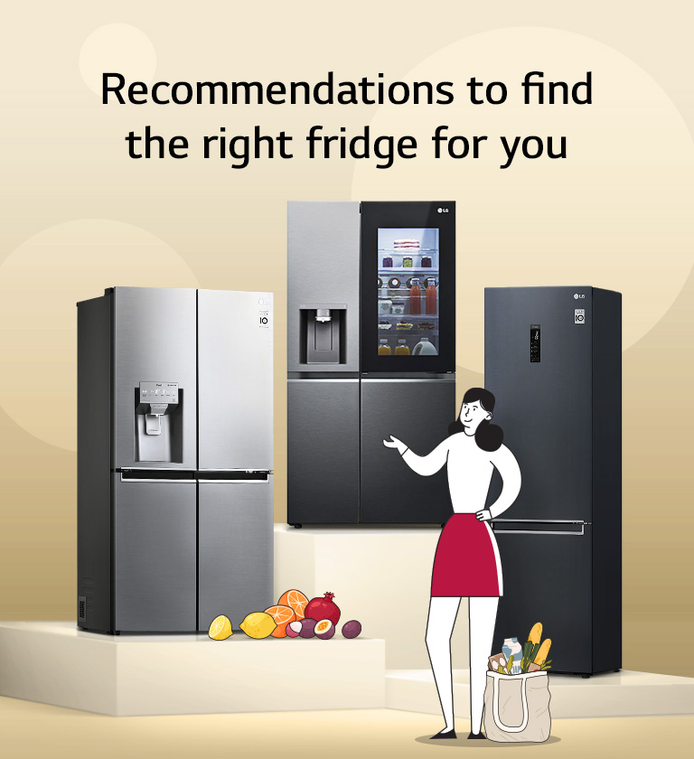
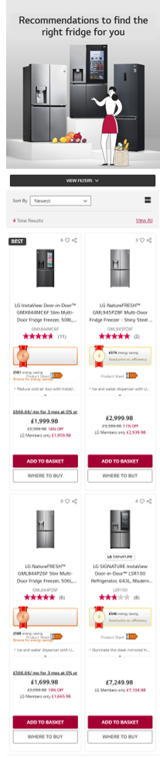
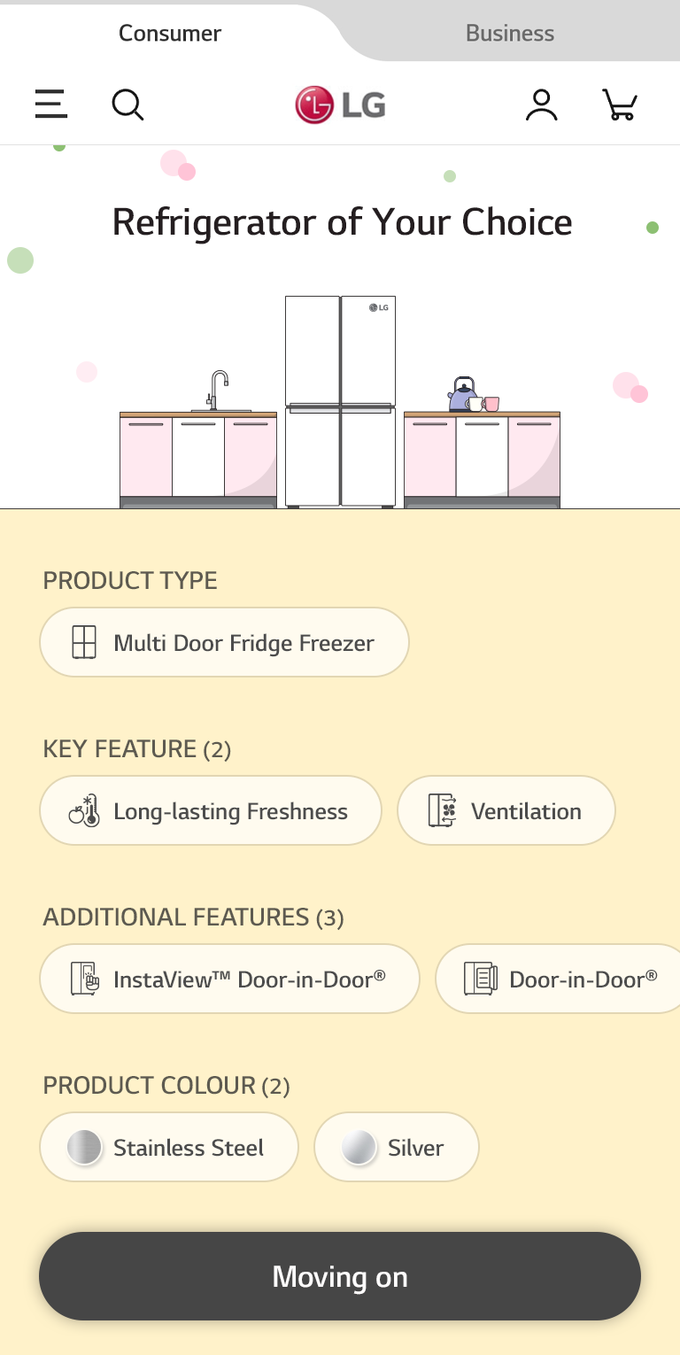
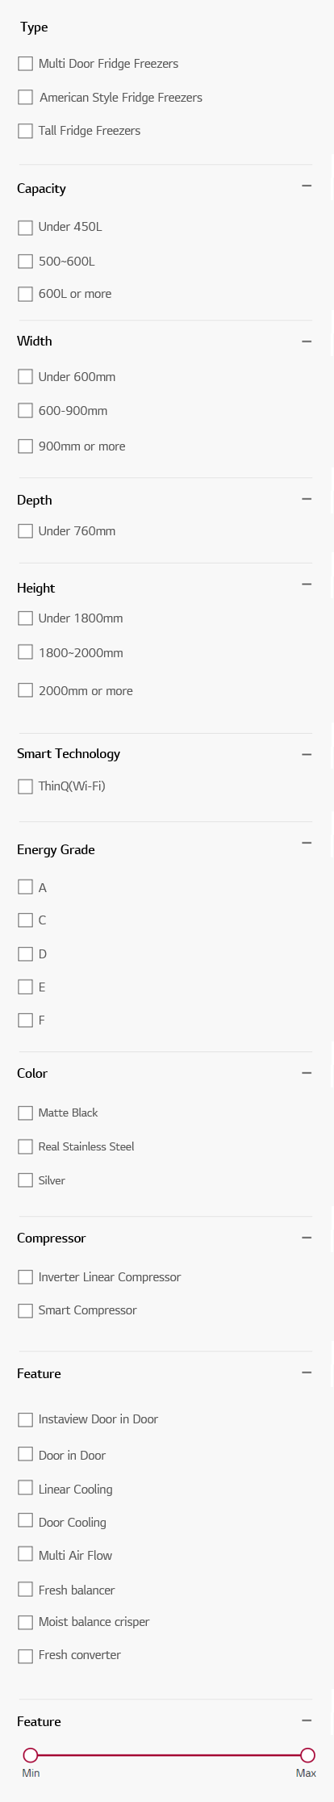
Appliances Finder
2) Design
결과 페이지
Promotion 탬플릿 활용 예정
전반적인 피드백
필터랑 크게 차이점을 모르겠음
인터렉티브 페이지처럼
말랑말랑하게? 소통하는 느낌으로 수정 필요
지금 작업된것처럼 모든 옵션을 보여줄 필요는 없음
(사이즈, 용량 등은 제품 타입 선택시 어느정도 결정 되기 때문에)
Best 제품 추천
나머지 제품 우선 순위 별 노출
고르셨군요~
결과 페이지 랜딩 하기 전
소비자가 선택한 옵션 별도 페이지로 노출
[필터 오픈 시]

Slide 2
제품타입 선택한 옵션
ex:멀티도어
고르셨군요~
당신은
Key feature 선택한 옵션
ex: Long-lasting freshness
Key feature 선택한 옵션
ex: Ventilation
기능을 가장 중요하게 생각하는군요?
컬러 선택한 옵션
ex: Black
컬러의
Additional feature 선택한 옵션 ex: 인스타뷰도어인도어
가 적용된
냉장고를 추천 드릴게요!

